Slide 1

TRƯỜNG ĐẠI HỌC KHOA HỌC TỰ NHIÊN KHOA VẬT LÝ – VẬT LÝ KỸ THUẬT BỘ MÔN VẬT LÝ ĐIỆN TỬ
BÁO CÁO MÔN HỌC THIẾT KẾ HỆ THỐNG NHÚNG
Đề tài:
ĐIỀU KHIỂN XE ROBOT DI CHUYỂN TỰ ĐỘNG TRÁNH VẬT CẢN
GV hướng dẫn: TS. Nguyễn Chí Nhân
Nhóm thực hiện:
Phạm Hữu Thọ (NT) - 1713131
Lê Nguyễn Thành Luân - 1713074
Đinh Hoàng Ngân - 1713088

Slide 2
NỘI DUNG:
Tổng quan đề tài
Thiết kế hệ thống
Kiểm tra hoạt động của hệ thống
Kết luận và hướng phát triển

Slide 3
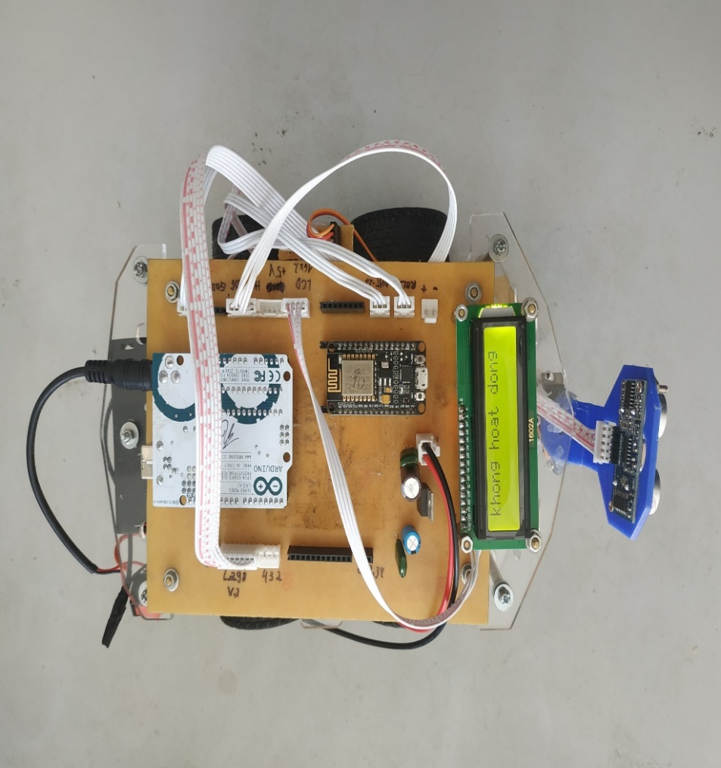
I. TỔNG QUAN ĐỀ TÀI
1. Mục tiêu ý tưởng đề tài
Với chức năng điều khiển bằng tay, chúng ta điều khiển bằng sóng wifi 2.4Ghz thông qua app blynk và Node MCU ESP8266.
Khi chuyển sang chế độ tự động, xe sẽ chuyển từ trạng thái điều khiển bằng tay sang trạng thái tự động dò đường tránh vật cản bằng cảm biến siêu âm SRF-05
Mô hình robot dò đường bằng sóng siêu âm

Slide 4
I. TỔNG QUAN ĐỀ TÀI
2. Sơ đồ khối
QUẠT
DHT-22
RELAY
NODE MCU ESP8266
SERVO MG90S
HY-SRF05
ARDUINO
LCD 16x2
MOTOR A
MODULE L298 V2
MOTOR B

Slide 5
I. TỔNG QUAN ĐỀ TÀI
3. Phần cứng cho hệ thống
Kit arduino uno R3.
Node MCU esp8266.
Module cảm biến siêu âm SRF-05.
Module điều khiển động cơ L298 v2.
Màn hình LCD 16x2.
Động cơ RC Servo MG90S.
Mạch chuyển đổi I2C cho LCD.
Quạt tản nhiệt 12V.
Cảm biến nhiệt độ.
Relay 5v.
4 động cơ DC 12v, kèm hộp số giảm tốc.
Nguồn cấp (pin lithium 4pin).
Tấm đồng 2 mặt.
Dây cắm.
Khung xe.
4 bánh.

Slide 6
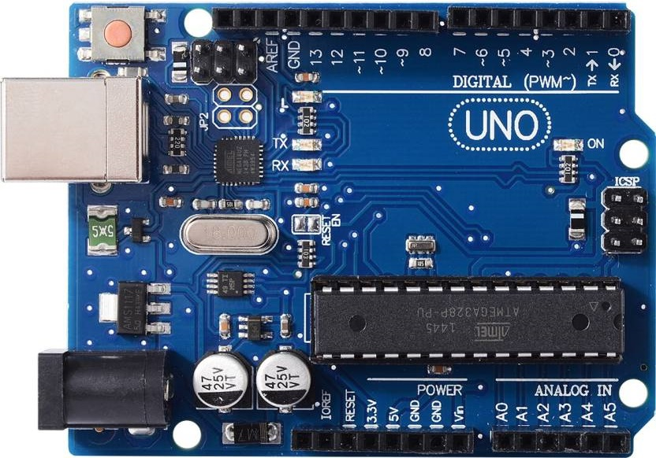
I. TỔNG QUAN ĐỀ TÀI
3. Phần cứng cho hệ thống
Chip điều khiển: ATmega328P.
Nguồn cấp mạch: 5VDC từ cổng USB hoặc nguồn ngoài cắm vào chân DC.
Số chân Digital I/O: 14 (có 6 chân có khả năng xuất xung PWM).
Số chân Analog Input: 6.
Dòng điện DC trên mỗi chân I/O: 20 mA.
Dòng điện DC chân 3.3V: 50 mA.
Bộ nhớ Flash: 32 KB (ATmega328P), 0.5 KB dùng cho bootloader.
SRAM: 2 KB (ATmega328P)
EEPROM: 1 KB (ATmega328P)
Arduino Uno R3

Slide 7
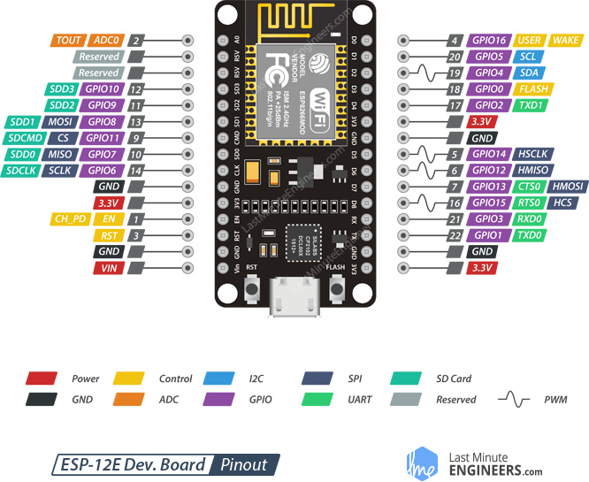
I. TỔNG QUAN ĐỀ TÀI
3. Phần cứng cho hệ thống
IC chính: ESP8266 Wifi SoC.
Phiên bản firmware: NodeMCU Lua
Chip nạp và giao tiếp UART: CP2102.
GPIO tương thích hoàn toàn với firmware Node MCU.
Nguồn cấp: 5VDC MicroUSB hoặc Vin.
GIPO giao tiếp mức 3.3VDC.
Tích hợp Led báo trạng thái, nút Reset, Flash.
Tương thích hoàn toàn với trình biên dịch Arduino.
Node MCU ESP8266

Slide 8
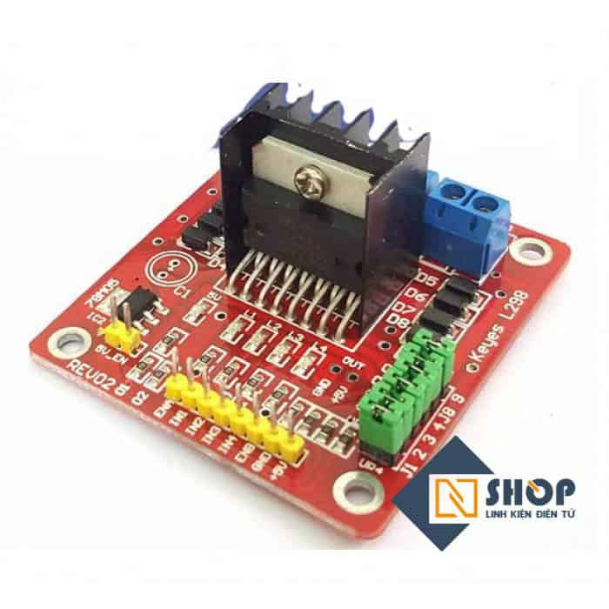
I. TỔNG QUAN ĐỀ TÀI
3. Phần cứng cho hệ thống
IC chính: L298 - Dual Full Bridge Driver
Điện áp đầu vào: 5~46VDC
Công suất tối đa: 25W 1 cầu (lưu ý công suất bằng dòng điện x điện áp nên áp cấp vào càng cao, dòng càng nhỏ, công suất có định 25W).
Dòng tối đa cho mỗi cầu H là: 2A.
Mức điện áp logic: Low -0.3V~1.5V, High: 2.3V~Vss.
Module L298 V2

Slide 9
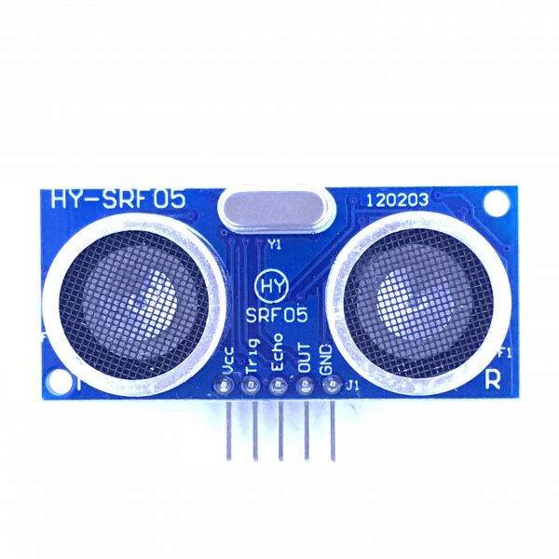
I. TỔNG QUAN ĐỀ TÀI
3. Phần cứng cho hệ thống
Điện áp hoạt động: 5VDC
Dòng tiêu thụ: 10~40mA
Tín hiệu giao tiếp: TTL
Chân tín hiệu: Echo, Trigger (thường dùng) và Out (ít dùng).
Góc quét:<15 độ
Tần số phát sóng: 40Khz
Khoảng cách đo được: 2~450cm
Sai số: 0.3cm (khoảng cách càng gần, bề mặt vật thể càng phẳng sai số càng nhỏ).
Kích thước: 43mm x 20mm x 17mm​
Cảm biến siêu âm
HY – SRF 05

Slide 10
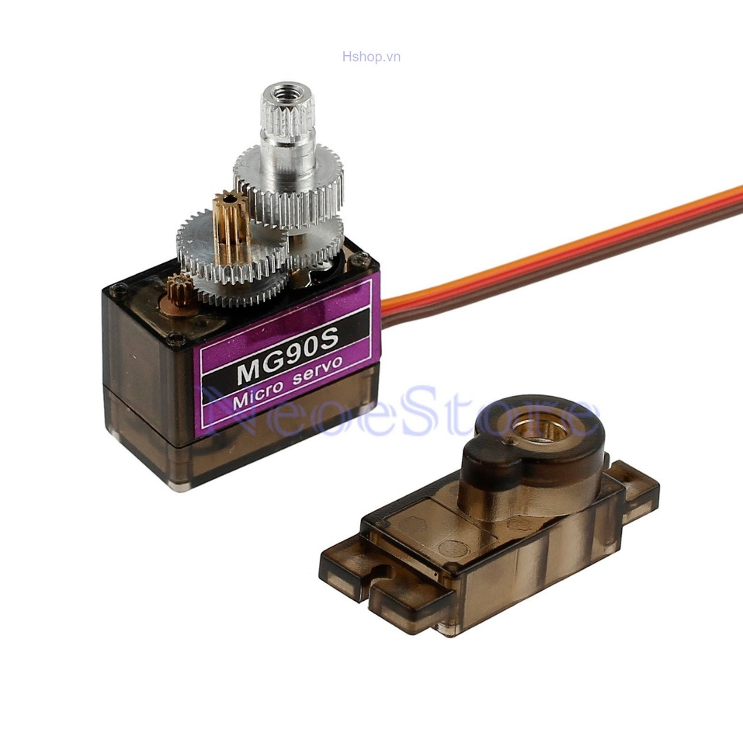
I. TỔNG QUAN ĐỀ TÀI
3. Phần cứng cho hệ thống
Model: MG90S servo
Điện áp hoạt động: 4.8 ~ 6VDC
Stall Torque: 1.8kg/cm(4.8V ),2.2kg/cm(6V)
Operating Speed: 0.1sec/60degree(4.8v), 0.08sec/60degree(6v).
Bánh răng: Kim loại.
Độ dài dây nối: 175mm
Trọng lượng: about 13.4g
Kích thước: 22.8 x 12.2 x 28.5mm
Servo MG90S

Slide 11
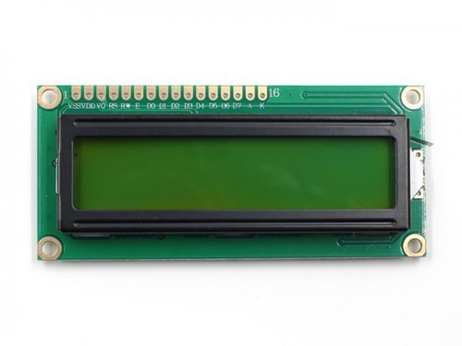
I. TỔNG QUAN ĐỀ TÀI
3. Phần cứng cho hệ thống
Điện áp hoạt động: 5 V.
Chữ đen, nền xanh lá
Khoảng cách giữa hai chân kết nối là 0.1 inch
Có đèn led nền, có thể dùng biến trở hoặc PWM điều chình độ sáng để sử dụng ít điện năng hơn.
Có thể được điều khiển với 6 dây tín hiệu
Có bộ ký tự được xây dựng hổ trợ tiếng Anh và tiếng Nhật.
LCD 16x2

Slide 12
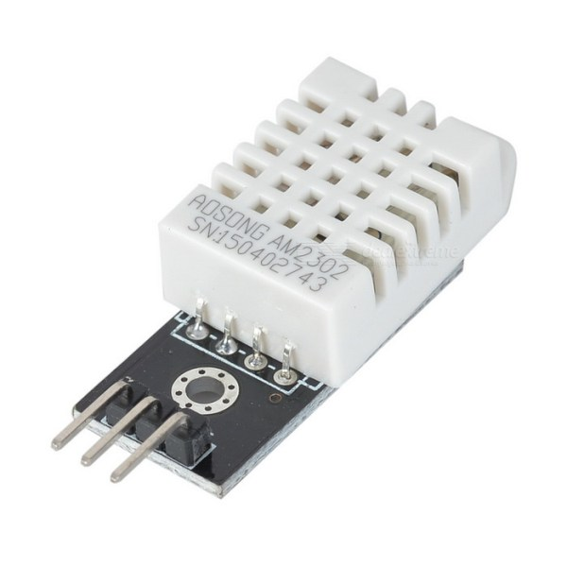
I. TỔNG QUAN ĐỀ TÀI
3. Phần cứng cho hệ thống
Nguồn điện: 3.3V – 5V.
Dòng sử dụng max: 2.5mA (trong lúc yêu cầu data).
Đọc tốt độ ẩm 0-100% với độ chính xác 2-5%.
Nhiệt độ -40 ~ 80°C độ chính xác ±0.5°C.
Tốc độ lấy mẫu không lớn hơn 0.5 Hz (2 giây 1 lần).
Kích thước: 27 x 59 x 13.5mm.
4 pins, khoảng cách chân 2.54mm.
Cảm biến nhiệt độ DHT - 22

Slide 13
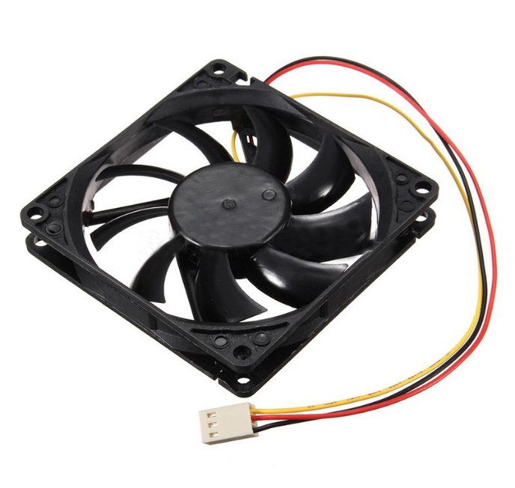
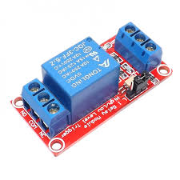
I. TỔNG QUAN ĐỀ TÀI
3. Phần cứng cho hệ thống
Quạt tản nhiệt:
Kích thước: 120 x 120 mm.
Điện áp: 12V 1.5A.
Relay:
Điện áp sử dụng: có ba loại 5/12/24VDC.
Dòng tiêu thụ: khoảng 200mA /1Relay.
Tín hiệu kích: Tùy chọn mức cao High .(5/12/24VDC theo loại Relay) hoặc thấp Low (0VDC) qua Jumper.
Tiếp điểm đóng ngắt Relay trên mạch: Max 250VAC-10A hoặc 30VDC-10A.
Kích thước: 1.97 in x 1.02 in x 0.75 in (5.0 cm x 2.6 cm x 1.9 cm).
Quạt tản nhiệt
Relay

Slide 14
I. TỔNG QUAN ĐỀ TÀI
3. Phần cứng cho hệ thống
Các thiết bị | Điện áp hoạt động |  | Công suất tiêu thụ trung bình
 | MIN | MAX
ARDUINO UNO R3 | +6V | +10V | 100mW
NODE MCU ESP8266 | +5V | +10V | 66mW
MODULE L298 V2 | +5V | +56V | 25W
HY-SRF05 |  | +5V | 125mW
LCD 16x2 |  | +5V | 100mW
MOTOR | +3V | +12 | 24W
SERVO MG90S | +4,8V | +6V | 100mW
RELAY 5V | +5V | +24V | 1W
QUẠT | +12V |  | 18W
Tổng cộng công suất tiêu thụ tối đa: |  |  | ~ 68W

Slide 15
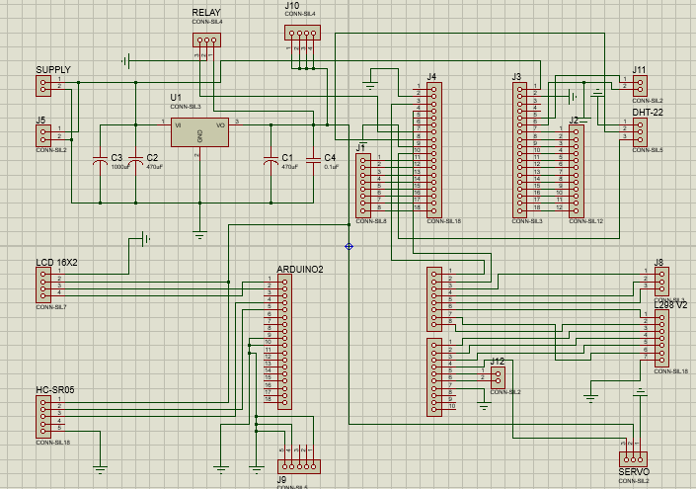
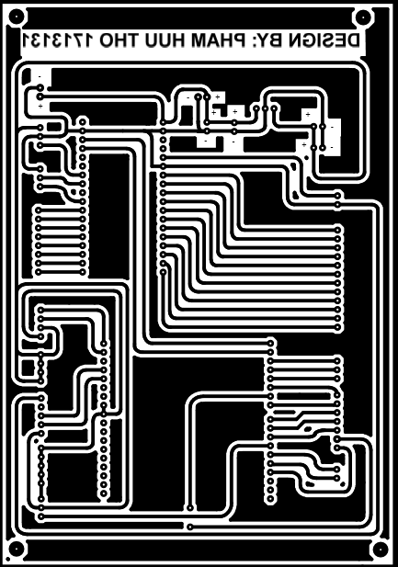
II. THIẾT KẾ HỆ THỐNG
1. Thiết kế sơ đồ mạch và layout mạch
Sơ đồ mạch
Mạch layout

Slide 16
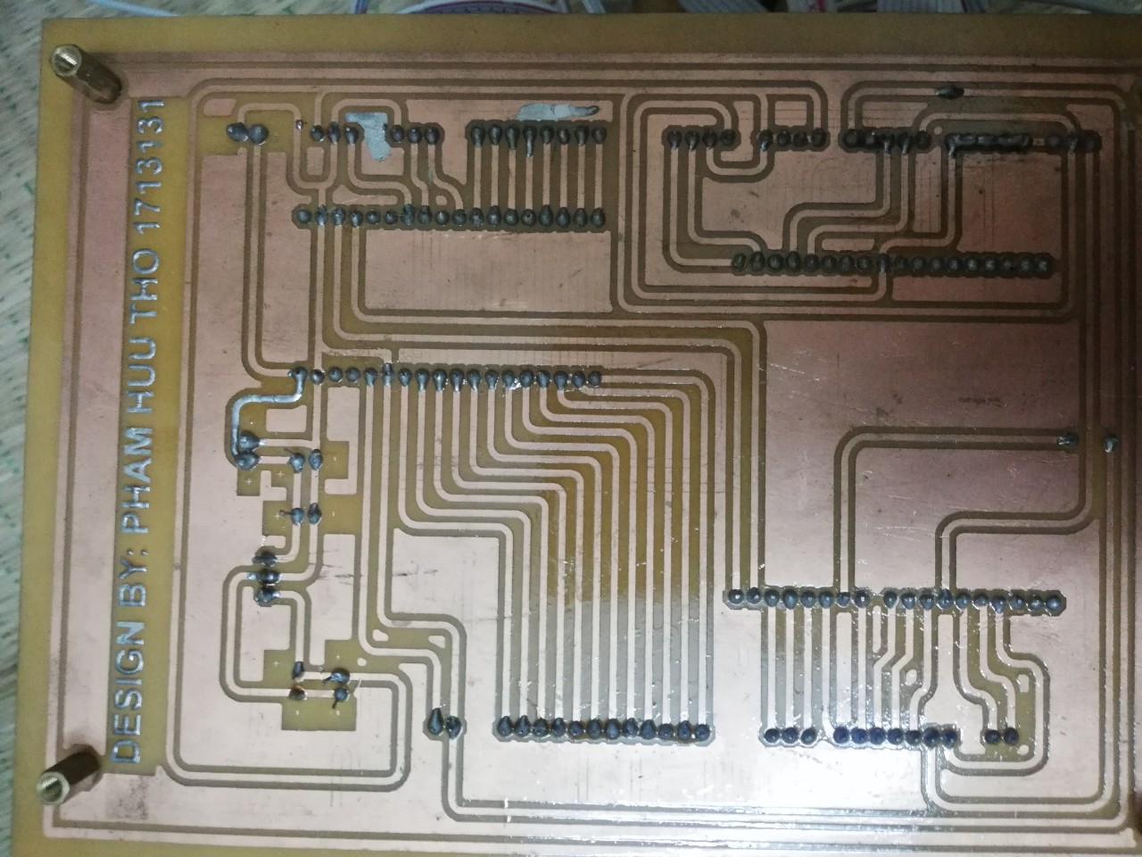
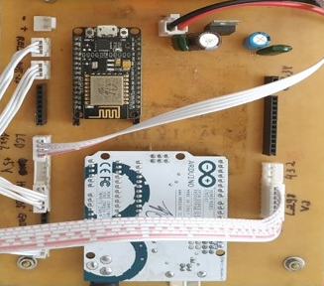
II. THIẾT KẾ HỆ THỐNG
2. Mạch thực tế
Mặt sau
Mặt trước

Slide 17
II. THIẾT KẾ HỆ THỐNG
3. Lưu đồ thuật toán
Điều khiển động cơ bằng tay
a. Thuật toán điều khiển xe
Thất bại
Node MCU ESP826 connect wifi
Không
Begin
Reset các thiết bị
Auto
Rẽ phải
Servo hoạt động
Sai
Thành công
Có
Sai
Khoảng cách bên trái>bên phải
Khoảng cách >30
Đo khoảng cách
Đúng
Đúng
Rẽ trái
Đi thẳng

Slide 18
II. THIẾT KẾ HỆ THỐNG
3. Lưu đồ thuật toán
b. Thuật toán điều khiển quạt
Begin
Reset các thiết bị
Node MCU ESP826 connect wifi
Chưa kết nối
Đã kết nối
Đo nhiệt độ
Sai
T>32
Đúng
Kích relay

Slide 19
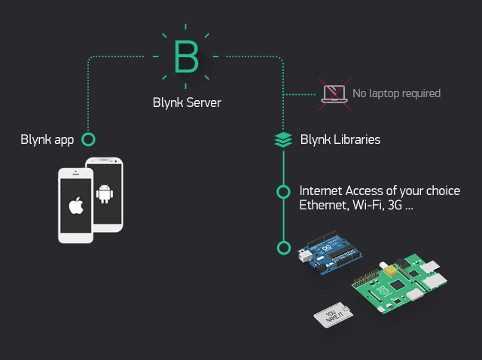
II. THIẾT KẾ HỆ THỐNG
4. Giám sát và điều khiển mô hình hệ thống qua điện thoại thông minh
a. Giới thiệu phần mềm blynk
Ứng dụng Blynk được thiết kế cho IOT(Internet Of Thing).
Nó có thể điều khiển phần cứng từ xa.
Có 3 thành phần chính trong nền tảng:
Cho phép nhà phát triển tạo giao diện cho các sự án của họ bằng các chức năng khác nhau.
Blynk Server chịu trách nhiệm cho tất cả các giao tiếp giữa điện thoại thông minh và phần cứng.
Thư viện Blynk sử dụng cho tất cả các nền tảng phần cứng phổ biến.

Slide 20
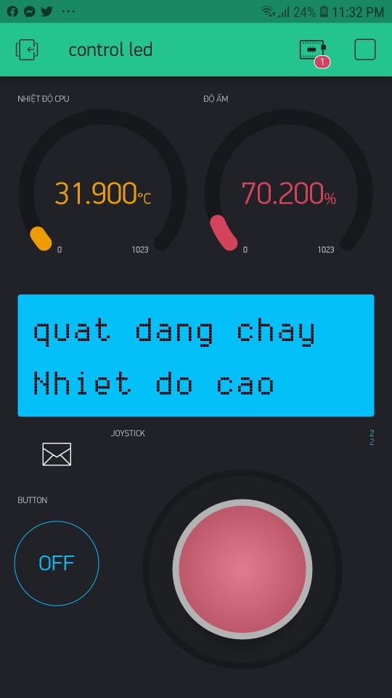
II. THIẾT KẾ HỆ THỐNG
4. Giám sát và điều khiển mô hình hệ thống qua điện thoại thông minh
b. Thiết kế giao diện trên app điện thoại
Giao diện thiết kế trên app điện thoại

Slide 21
III. KIỂM TRA HOẠT ĐỘNG CỦA HỆ THỐNG
1. Kiểm tra
Chế độ tự động:

Slide 22
III. KIỂM TRA HOẠT ĐỘNG CỦA HỆ THỐNG
2. Đánh giá hoạt động của hệ thống
Hệ thống đã hoạt động đúng theo yêu cầu.
Nhược điểm của hệ thống:
Trong quá trình chuyển đổi giữa 2 chế độ và quá trình thực hiện các chức năng trên app Blynk: Hệ thống sẽ bị delay trong khoảng thời gian nhỏ. Do ảnh hưởng do tốc độ mạng của wifi.
Thời gian hoàn thành một chu trình của hệ thống.

Slide 23
IV. KẾT LUẬN VÀ HƯỚNG PHÁT TRIỂN
1. Kết quả đạt được
Hoàn thành được mô hình xe tranh vật cản bằng 2 chế độ auto và điều khiển bằng tay qua app blynk.
Hiểu về giao tiếp truyền thông UART, I2C và giao tiếp giữa node mcu esp8266 với app blynk và các cảm biển.
Biết cách thiết kế mạch và layout mạch trên các phần mềm Proteus và Altium.
Hiểu về quy trinh làm mạch in thủ công.
2. Đề xuất hướng phát triển
Mở rộng và phát triển xe thêm nhiều chức năng như: Tự động tranh vật cản, nhận biết được màu sắc, di chuyển theo chuyển động của vật…
Truyền dữ liệu từ Arduino lên app Blynk thông qua Node mcu esp8266 bằng giao tiếp truyền thông UART.

Slide 24
CẢM ƠN THẦY VÀ CÁC BẠN ĐÃ THEO DÕI

